Slide 1

MANIFIESTO MARÍTIMO
ELECTRÓNICO DE INGRESO
Transmisión Forwarder de bolivia
Servicio Nacional de Aduanas
Subdirección Informática

Slide 2
MANIFIESTO MARÍTIMO ELECTRÓNICO
CONTENIDOS DE LA PRESENTACION
SIDEMAR
  Información disponible del proyecto Manifiesto Marítimo Electrónico
  Instalación de Sidemar
  Confeccionar un BL
  Enviar BL
  Consultar BL’s Tramitados
Video explicativo
Dudas/Feedback

Slide 3
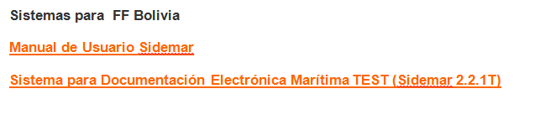
MANIFIESTO MARÍTIMO ELECTRÓNICO
INFORMACIÓN ESPECÍFICA PARA FORWARDERS DE BOLIVIA
La versión de pruebas para FF Bolivia se encuentra disponible en:
Servidor de Test

Slide 4
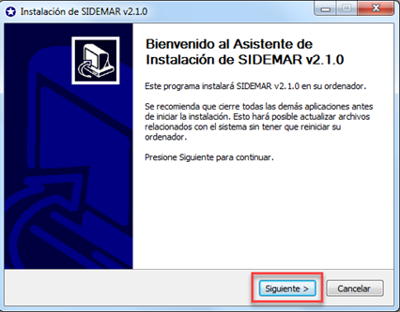
MANIFIESTO MARÍTIMO ELECTRÓNICO
INFORMACIÓN ESPECÍFICA PARA FORWARDERS DE BOLIVIA
Descargar la aplicación Sidemar
Ejecutar el instalador de Sidemar

Slide 5
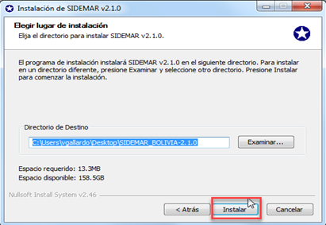
MANIFIESTO MARÍTIMO ELECTRÓNICO
Instalación de SIDEMAR
Elegir el lugar de instalación en el computador

Slide 6
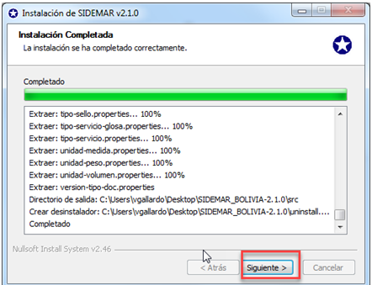
MANIFIESTO MARÍTIMO ELECTRÓNICO
Instalación de SIDEMAR

Slide 7
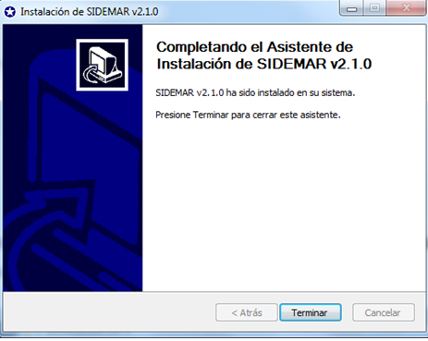
Instalación del SIDEMAR
Fin de instalación de SIDEMAR

Slide 8
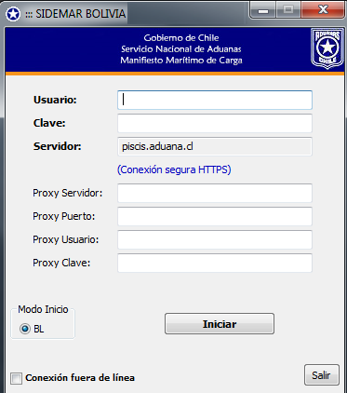
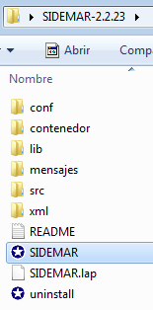
Tramitación en SIDEMAR
Ingresar al directorio donde está instalado SIDEMAR
Ejecutar opción SIDEMAR.exe
Seleccionar opción BL
Registrar Usuario y Clave

Slide 9
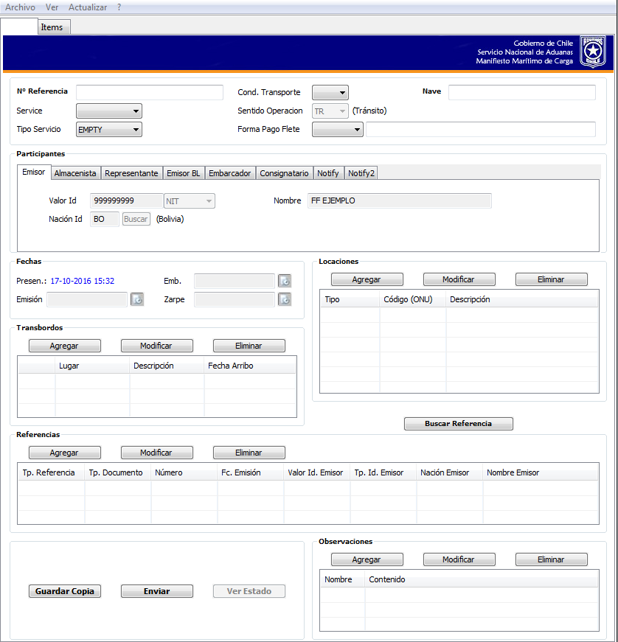
Tramitación en SIDEMAR
Al ingresar se abre el siguiente formulario para tramitar los BL:

Slide 10

Tramitación en SIDEMAR: Ejemplo llenado BL
IDENTIFICACIÓN BL
N° Referencia: Este campo muestra el número de documento dado por el emisor del mensaje. Por ejemplo: BL Nº "01G022220"
Service: Nombre del servicio de ruta prestado por la empresa de transporte (Liner/Tramp)
Tipo Servicio: Se debe indicar el tipo de carga que esta individualizado en el conocimiento de embarque, alguno de los valores que puede tomar son:
EMPTY: Vacío
FCL/FCL: Full container load
LCL/LCL: Less than container load
BB: Break Bulb
  RoRo: Roll on – Roll Off
LICTVACIOS: Lista de contenedores Vacíos

Slide 11
Tramitación en SIDEMAR
IDENTIFICACIÓN BL
Cond. Transporte: Este campo muestra las condiciones de entrega de la mercancía (H/H, P/P, H/P y P/H)
Sentido Operación: Este campo muestra el destino aduanero de la mercancía declarada en el documento de transporte. El valor asignado es:
TR: Tránsito
Forma Pago Flete: Este campo muestra el tipo de pago del flete (Prepaid/Collect)
Nave: Nombre de la nave registrado en el sistema, de acuerdo al Encabezado de referenciado.

Slide 12
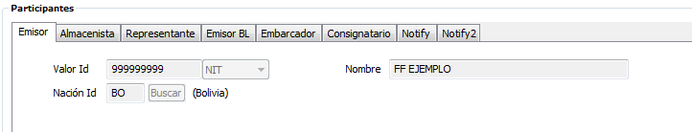
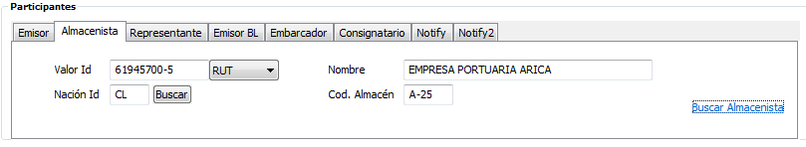
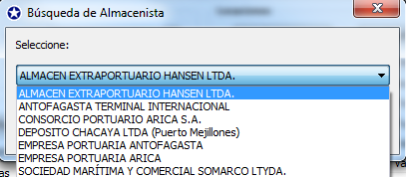
Tramitación en SIDEMAR
PARTICIPANTES
Emisor: Agente que presenta el mensaje. Este tipo de Participante es obligatorio
Almacenista: Almacenista. Este tipo de Participante es obligatorio en Ingreso

Slide 13
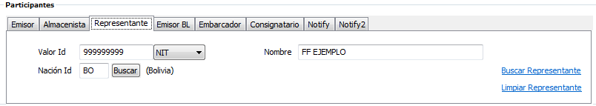
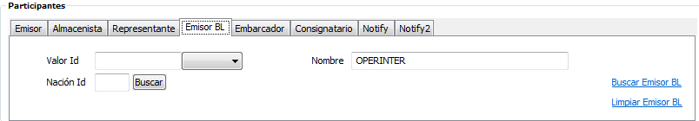
Tramitación en SIDEMAR
Representante: Agente o representante del emisor del BL en origen. Este tipo de Participante es obligatorio.
Emisor BL: Emisor del BL en origen. Este tipo de Participante es obligatorio

Slide 14
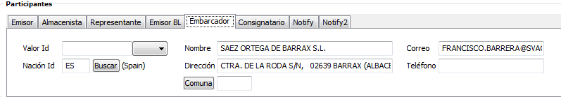
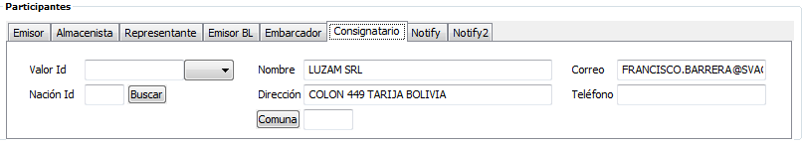
Tramitación en SIDEMAR
Embarcador: Embarcador o quien solicita el servicio de transporte (Shipper). Este tipo de Participante es obligatorio.
Consignatario: Se debe indicar a quien están consignadas las mercancías en el destino. Este tipo de Participante es obligatorio

Slide 15
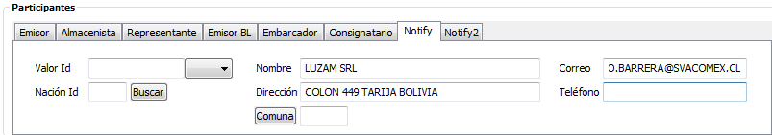
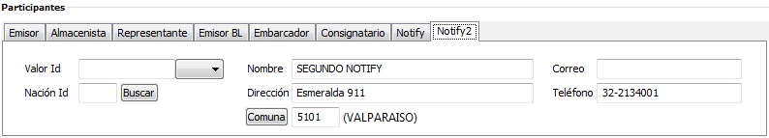
Tramitación en SIDEMAR
Notify: Se debe indicar a quien hay que notificar en destino. Este tipo de Participante es opcional.
Notify 2: Se puede indicar un segundo Notify. Este tipo de Participante es opcional.

Slide 16

Tramitación en SIDEMAR
INGRESO FECHA
Presen: Corresponde a la fecha de presentación del mensaje. Este tipo de fecha es obligatoria y es entregada por el sistema, por defecto, en SIDEMAR.
Emisión: Corresponde a la fecha de emisión del BL, indicada en el respectivo conocimiento de embarque. Este tipo de fecha es obligatorio.
Emb: Corresponde a la fecha de embarque, es decir, la fecha de puesta a bordo de las mercancías. Este tipo de fecha es obligatorio.
Zarpe: Corresponde a la fecha de zarpe de la nave, desde el puerto donde se embarcaron las mercancías amparadas en el BL. Este tipo de fecha es obligatorio.

Slide 17
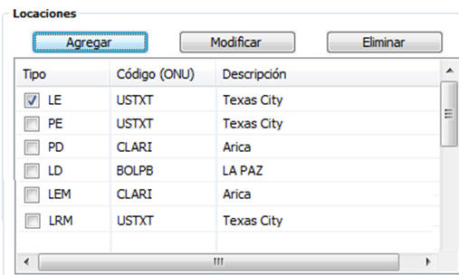
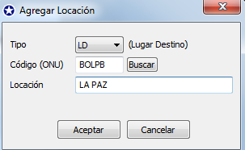
Tramitación en SIDEMAR
INGRESO LOCACIONES
LE: Lugar de Emisión del BL. Obligatorio
PE: Puerto de embarque de la mercancía. Este tipo de fecha es obligatorio. (Locación Extranjera para Ingreso).
PD: Puerto de desembarque de la mercancía. Este tipo de fecha es obligatorio . (Locación Nacional Chilena para Ingreso).
LD: Lugar de Destino final de la mercancía. (Locación Nacional Chilena para Ingreso).
LEM: Lugar de Entrega de la Mercancía. (Locación Nacional Chilena para Ingreso).
LRM: Lugar de Recepción de la Mercancía por el Carrier. (Locación Extranjera para Ingreso).

Slide 18
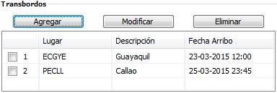
Tramitación en SIDEMAR
TRANSBORDOS
En este grupo de campos se deben declarar los transbordos que sufrió la mercancía declarada en este BL antes de la llegada al puerto de arribo. El Ingreso de estos datos es opcional.
Agregar: Permite agregar un nuevo transbordos.
Modificar: permite modificar los datos de un transbordo seleccionado .
Eliminar: Permite eliminar los datos de un transbordo seleccionado.

Slide 19
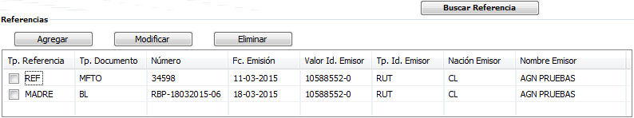
Tramitación en SIDEMAR
REFERENCIAS
En este campo muestra el tipo de referencia o relación entre el mensaje enviado y el BL hijo o nieto que se está enviando.
Para los BL hijos y nietos se debe referenciar obligatoriamente el MFTO y el BL del cual deriva mediante las siguientes relaciones:
REF: Relación referencial entre el mensaje y el documento al que se hace referencia. Este tipo de referencia es obligatorio y se usa para referenciar al Manifiesto
MADRE: Con esta relación se hace referencia al documento de transporte del cual deriva el BL. El BL hijo referencia al BL Madre y el BL Nieto referencia al BL hijo.

Slide 20
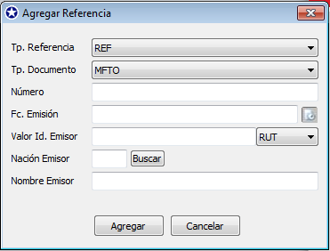
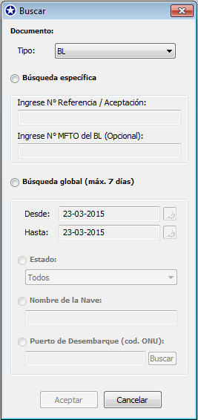
Tramitación en SIDEMAR
REFERENCIAS
El ingreso de las Referencias se puede hacer utilizando el botón "Agregar", con lo cual hay que ingresar los datos en forma manual para el Manifiesto (referencia tipo REF) y repetir para el BL del cual deriva el BL hijo o nieto (referencia tipo MADRE).
O bien, utilizando el botón "Buscar Referencia" y buscar el Bl del cual deriva, con lo que, de estar disponible, el sistema extrae los datos para generar la referencia MADRE y agrega en forma automática los datos del Manifiesto para la referencia REF.

Slide 21
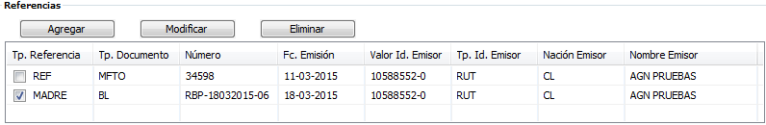
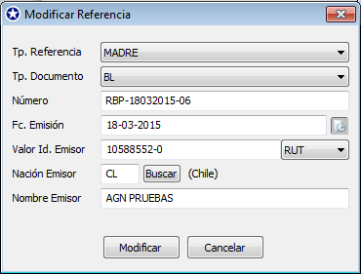
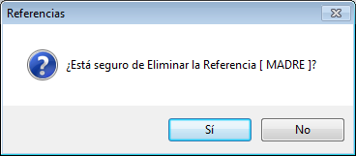
Tramitación en SIDEMAR
REFERENCIAS
Al seleccionar una referencia, se puede utilizar la opción "Modificar" para cambiar manualmente algún dato de esa referencia o bien con la opción "Eliminar" se puede borrar.

Slide 22
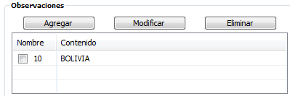
Tramitación en SIDEMAR
OBSERVACIONES
Observaciones: Este tag muestra el tipo de observación que se consignará en el BL.
  GRAL: Observaciones Generales.
  MOT: Motivo de la Modificación.
  01: Fuera de plazo por fuerza mayor.
  02: Cambio sitio atraque/almacén.
  03: Carga parcial B/L distinto puerto.
  05: Cubrefaltas.
  06: Cambio de puerto.
  08: Sitio 7 Arica – ENAPU (Perú).
  10: Tránsito a Bolivia

Slide 23
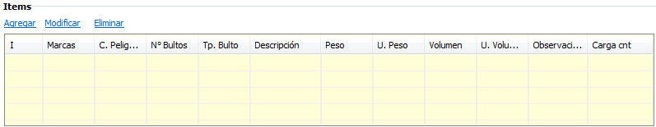
Tramitación en SIDEMAR
ITEMS
Al ingresar en la pestaña items se muestra la siguiente pantalla:
Se deben generar tantos grupos de tag "item" como tipos de bultos se describan en el mensaje.
Cuando en el item se describan bultos contenedorizados, en el segmento de contenedores se deberán individualizar el o los contenedores que contienen los bultos descritos en el item.
Respecto de la carga peligrosa consignada en el BL, esta deberá declararse en alguno de los niveles de los bultos no siendo necesaria su repetición en todos los niveles y subniveles.

Slide 24
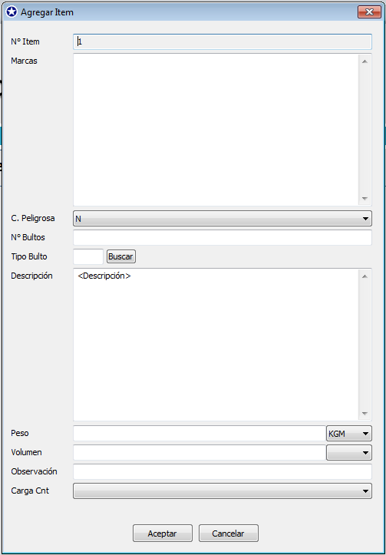
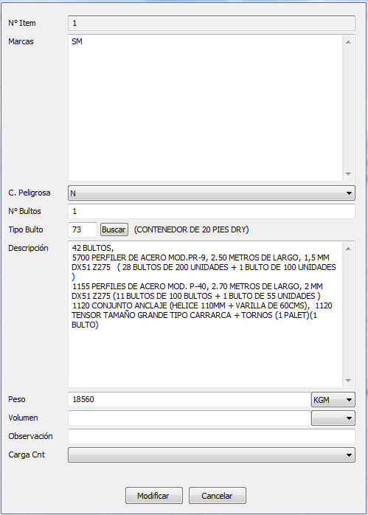
Tramitación en SIDEMAR
Al presionar "Agregar" se abre la siguiente ventana para ingresar los dato del ítem
N° Ítem: Número del ítem, secuencial, dado por sistema.
Marcas: Se debe indicar las marcas y números que permiten identificar un bulto.
C. Peligrosa: Permite indicar si la carga es peligrosa (S/N).
N° Bultos: Se debe indicar la cantidad de bultos contenidos en el ítem.
Tipo Bulto: Se de indicar el código de identificación del tipo de bulto de ítem. Se deberá utilizar los códigos del Anexo 51-23 del Compendio de Normas Aduaneras.
Descripción: Se debe describir la mercancía contenida en el ítem.
Peso: Se debe indicar el peso de las mercancías, incluidos todos sus envases y embalajes.
Volumen: Se debe indicar el volumen total de los bultos contenidos en el ítem.
Observación: Se deben indicar las observaciones generales asociadas al ítem.
Carga Cnt: Se debe indicar S, si la carga viene dentro de uno o varios contenedores o N en caso contrario.

Slide 25
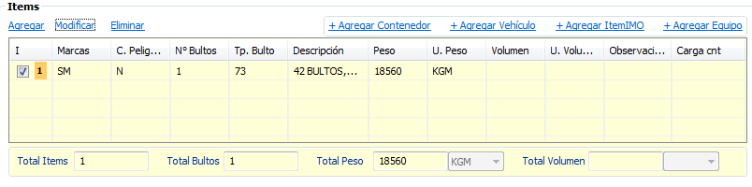
Tramitación en SIDEMAR
Al agregar un ítem, se habilitan otras varias opciones, además, de poder modificar o eliminar el ítem de ser necesario.
Si la carga esta contenida en uno o más contenedores o bien el tipo de bulto es un contenedor se debe agregar los datos del o los contenedores de manera obligatoria.
Para ello se selecciona el o los items y se presiona "+Agregar Contenedor" y esto se repite hasta tener todos los contenedores asociados a los items previamente ingresados

Slide 26
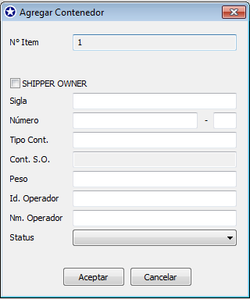
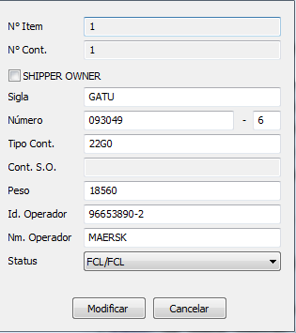
Tramitación en SIDEMAR
Agregar Contenedor
Al presionar esta opción aparece el siguiente recuadro
N° Ítem: Número del ítem asociado al contenedor que se ingresará.
Shipper Owner: Si el contenedor es de propiedad del embarcador se debe seleccionar este check box.
Sigla: Se debe indicar la sigla del contenedor.
Número: Se debe indicar el número del contenedor sin incluir el digito verificador.
dv: Se debe indicar el dígito verificador de la identificación del contenedor.
Tipo Cont: Se debe indicar el tipo de contenedor, utilizando los códigos de la Norma ISO.
Cont. S.O.: Se debe indicar la identificación del contendor Shipper Owner
Peso: Se debe indicar peso bruto de las mercancías contenidas en el contenedor.
Id. Operador: Se debe indicar el RUT del operador del contenedor (opcional)
Nm Operador: Se deben indicar el nombre del operador del contenedor.
Status: Se deben indicar las características de consolidación de la carga que contiene el contenedor en origen y destino

Slide 27
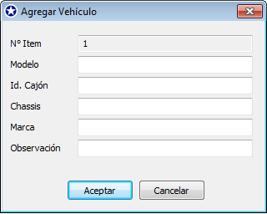
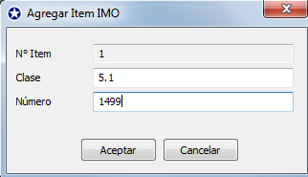
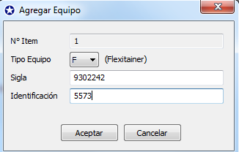

Tramitación en SIDEMAR
De la misma manera se pueden agregar Vehículos, Ítem IMO (cuando el ítem fue declarado como carga peligrosa) y Equipos para cada ítem (Flexitainer, Gen set y Trailer).
Cuando se agrega un contenedor se habilitan las opciones de agregar CntIMO y agregar Sellos

Slide 28
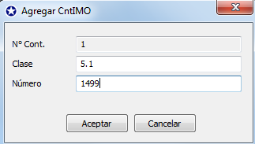
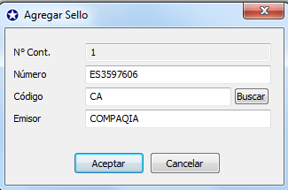
Tramitación en SIDEMAR
Para hacerlo se selecciona el contenedor y luego la opción "+Agregar CntIMO" o "+Agregar Sello"

Slide 29
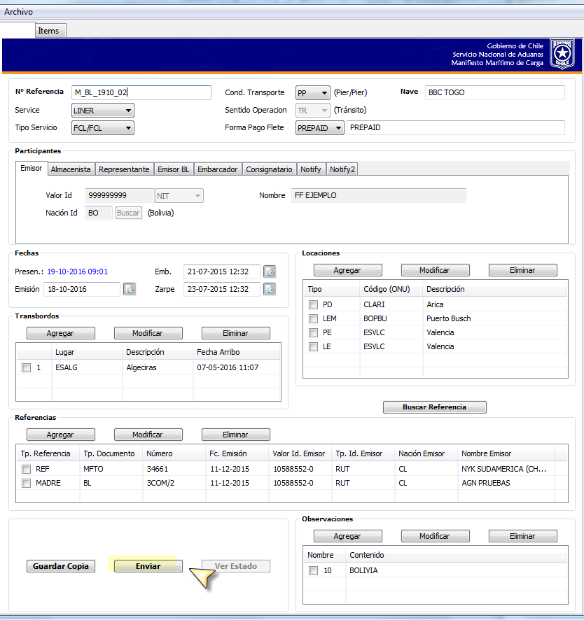
MANIFIESTO MARÍTIMO ELECTRÓNICO
Para enviar el BL al SNA se debe oprimir el botón “Enviar”

Slide 30
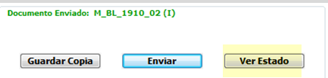
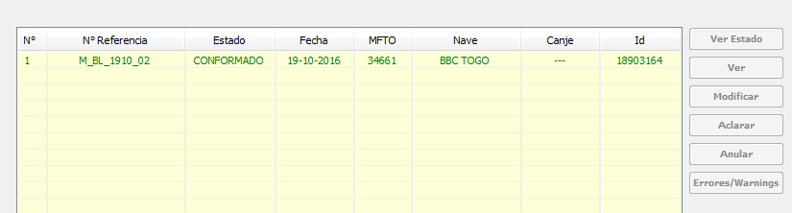
MANIFIESTO MARÍTIMO ELECTRÓNICO
Para ver el estado del BL se debe seleccionar el botón “Ver Estado”

Slide 31
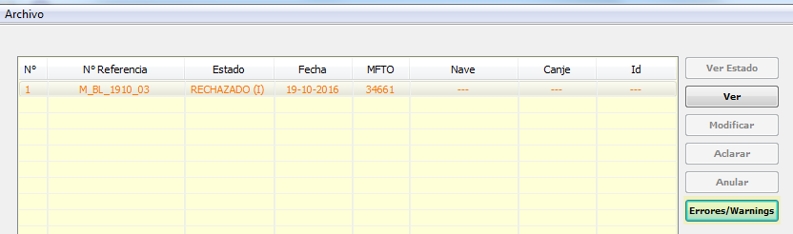
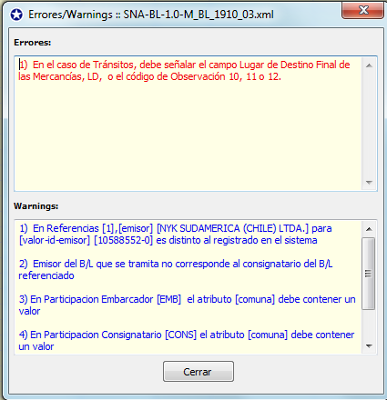
MANIFIESTO MARÍTIMO ELECTRÓNICO
En caso de error se debe utilizar el botón “Errores/Warnings” para ver detalle del mismo.

Slide 32
MANIFIESTO MARÍTIMO ELECTRÓNICO
En caso de error se debe utilizar el botón “Errores/Warnings” para ver detalle del mismo.

Slide 33

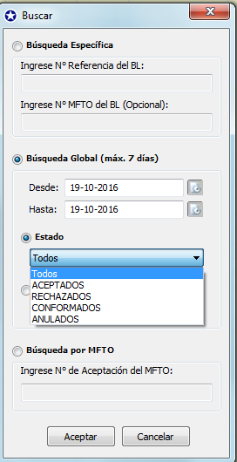
MANIFIESTO MARÍTIMO ELECTRÓNICO
En Sidemar se puede consultar por BLs tramitados previamente, ya sea por BL, MFTO, rango de fechas y estados del documento.

Slide 34
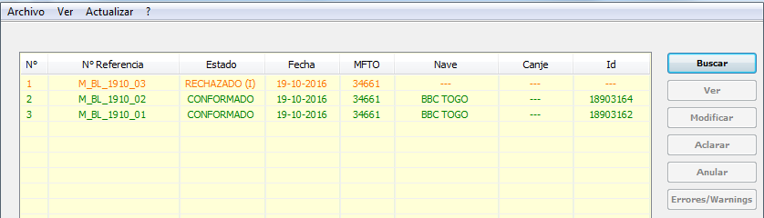
MANIFIESTO MARÍTIMO ELECTRÓNICO
Al realizar la búsqueda se desplegará listado de BL’s encontrados como se muestra en el siguiente ejemplo:

Slide 35
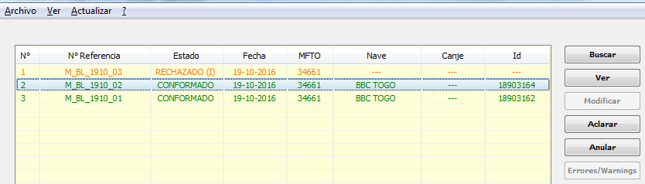
MANIFIESTO MARÍTIMO ELECTRÓNICO
Existen otras opciones de menú como por ejemplo:
Botón Buscar: Permite realizar búsquedas por filtros específicos.
Botón “Modificar”: Permite realizar modificación de un BL no conformado
Botón “Aclarar”: Permite realizar aclaración de un BL conformado.
Botón “Anular”: Permite anular un BL conformado o no conformado.
Botón “Errores/Warnings”: Permite revisar detalle de los errores de un BL.

Slide 36
DUDAS/FEEDBACK

Slide 37
cONTACTOS
Mesa de Ayuda: mesadeayuda@aduana.cl
+56 32 2134800

